Slide 1
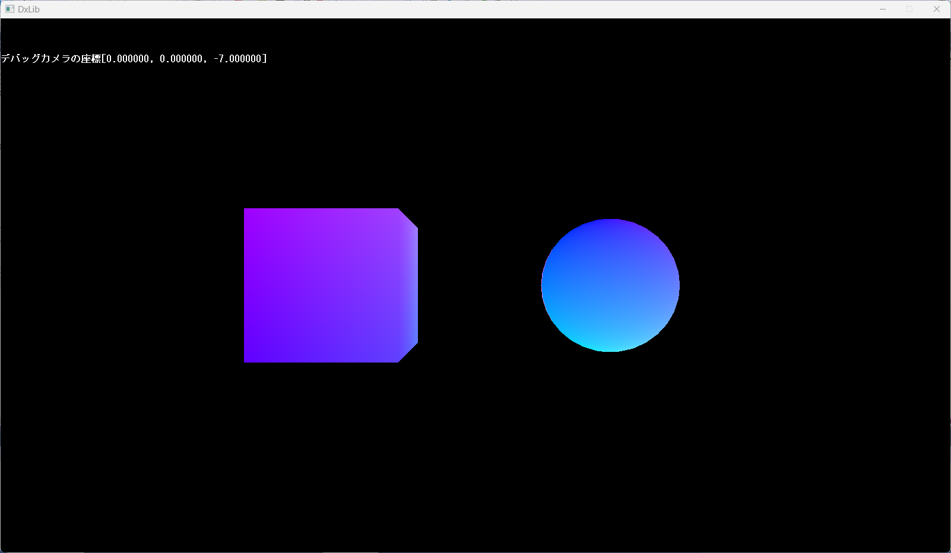
シェーダー実装
実際に作ったシェーダーでモデルを描画してみます。

Slide 2
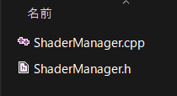
シェーダー実装
シェーダー管理クラスを作ります。
「Source > Shader」に以下のファイルを追加しましょう。

Slide 3
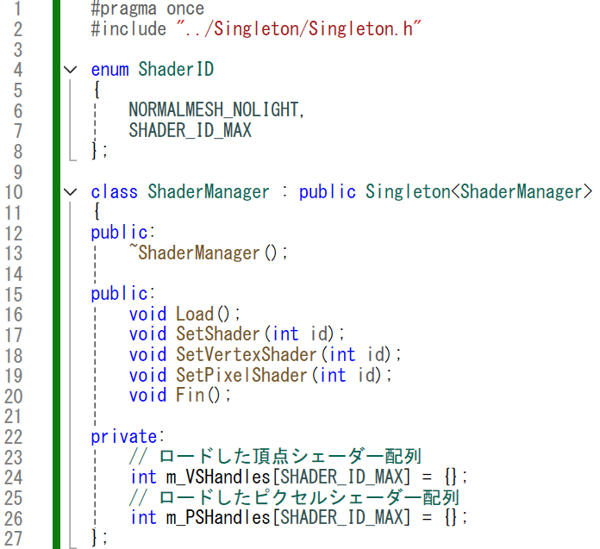
シェーダー実装
ShaderManager.hを書きます。

Slide 4
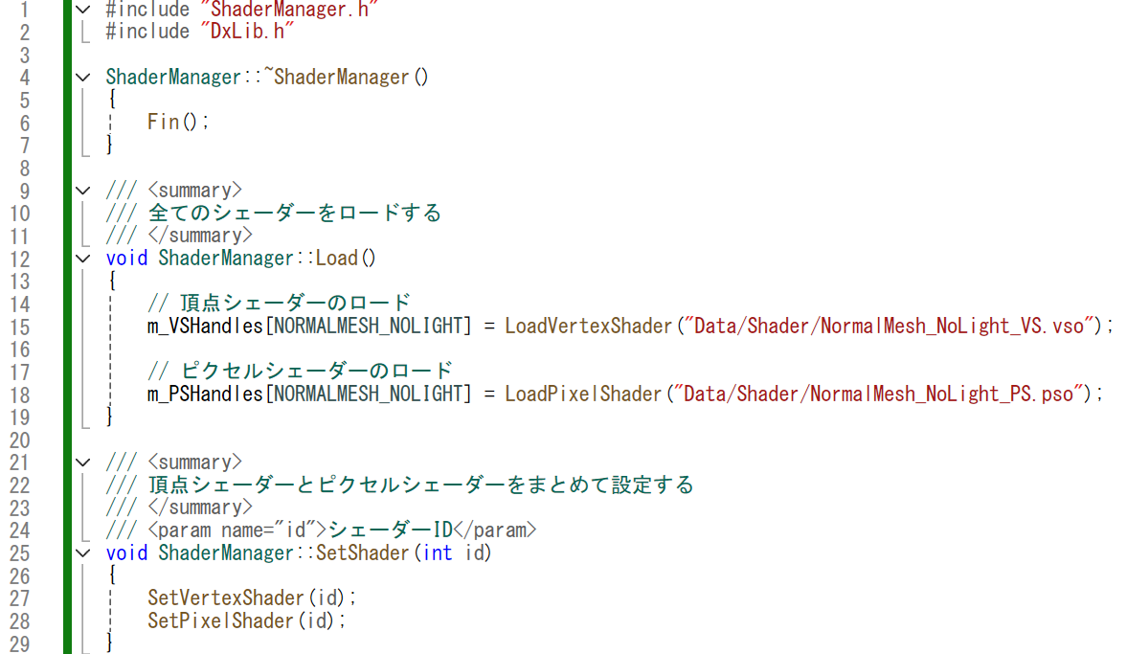
シェーダー実装
ShaderManager.cppを書きます。（その１）

Slide 5
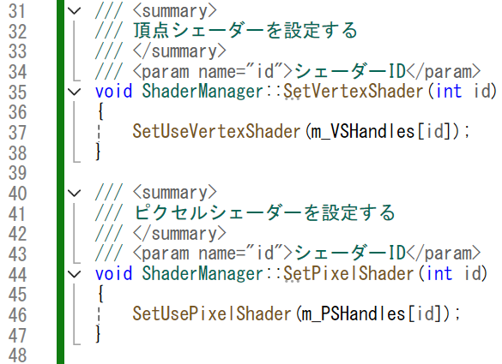
シェーダー実装
ShaderManager.cppを書きます。（その２）

Slide 6
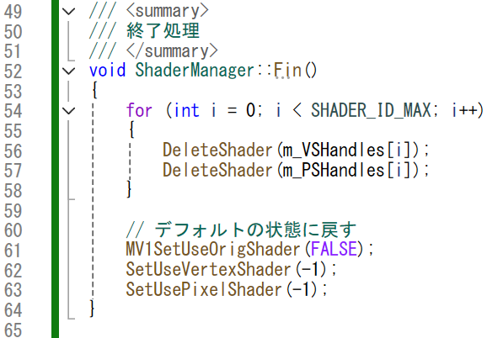
シェーダー実装
ShaderManager.cppを書きます。（その３）

Slide 7
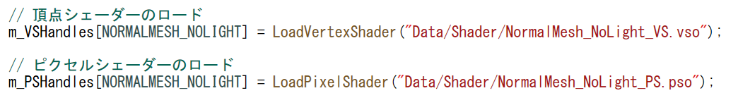
シェーダー実装
ゲームではコンパイル後に出力されたファイルをロードして使用します。
頂点シェーダーはVSOファイル、ピクセルシェーダーはPSOファイルです。

Slide 8
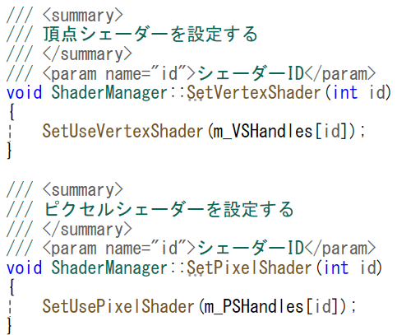
シェーダー実装
シェーダーは描画する前にセットする必要があります。

Slide 9
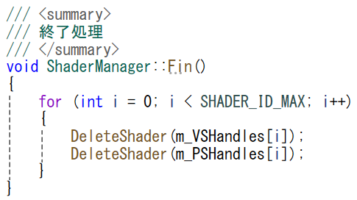
シェーダー実装
ロードがあるということは削除も必要です。

Slide 10
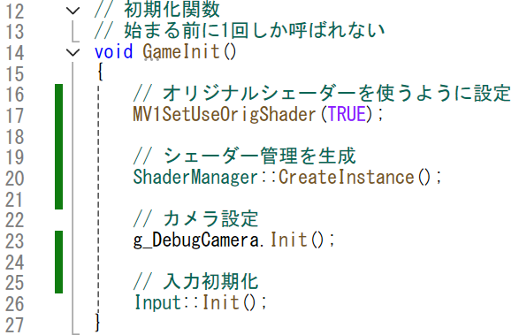
シェーダー実装
Main.cppでシェーダーを使った描画をします。（その１）

Slide 11
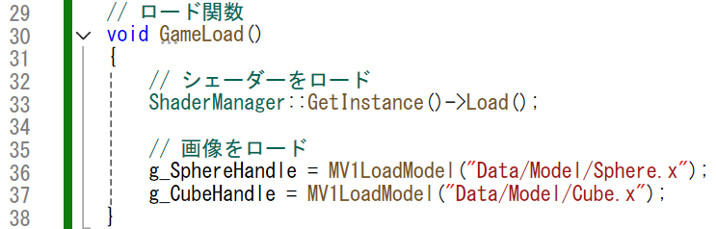
シェーダー実装
Main.cppでシェーダーを使った描画をします。（その２）

Slide 12
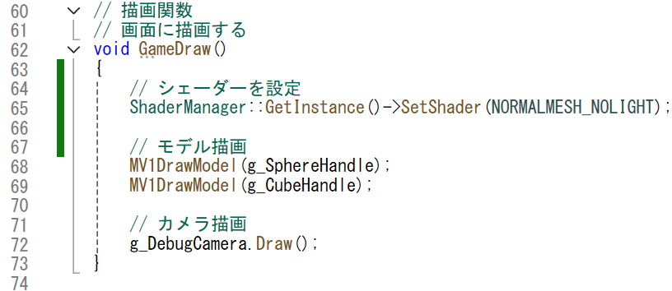
シェーダー実装
Main.cppでシェーダーを使った描画をします。（その３）

Slide 13
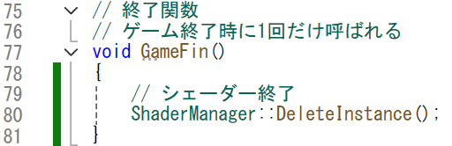
シェーダー実装
Main.cppでシェーダーを使った描画をします。（その４）

Slide 14
シェーダー実装
実行すると以下のように描画されます。

Slide 15
シェーダー実装
頂点カラーが何も設定されてないのでこのような色になります。
（Blender側が適当につけてるみたい。。）
試しに頂点シェーダーで色を付けてみましょう。

Slide 16
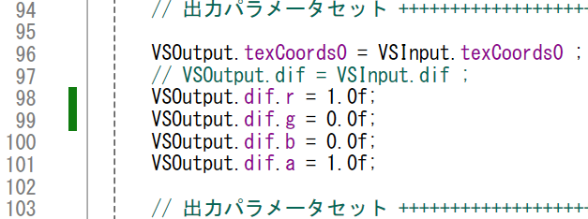
シェーダー実装
NormalMesh_NoLight_VS.hlslを書き足します。
頂点カラーを赤にしてます。
コンパイルして実行してみると。。。

Slide 17
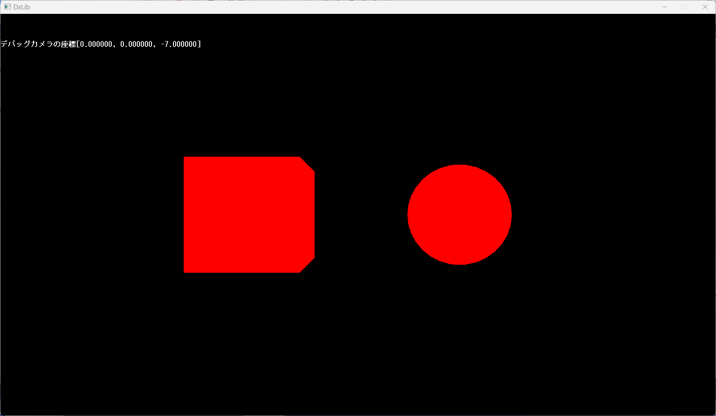
シェーダー実装
モデルが赤く表示されます。

